Slide 1
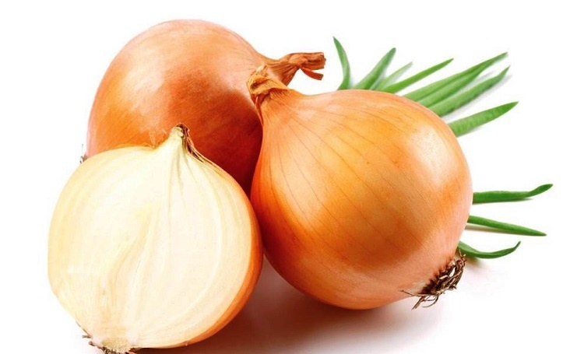
Исследовательский проект «Посадка лука» в группе раннего возраста (2 – 3 года)
Выполнила: воспитатель МБДОУ № 434 Лысенкова Е.В

Slide 2
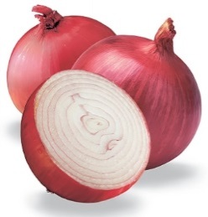
Паспорт проекта Тема: «Посадка лука»
ЦЕЛЬ ПРОЕКТА:
Формировать основы исследовательской деятельности у младших дошкольников в процессе посадки лука и наблюдения за его ростом
ЗАДАЧИ:
Знакомить со свойствами лука, научить сажать луковицы в землю.
Формировать умение устанавливать простейшие обобщения.
воспитывать бережное, эмоционально-положительное отношение к растениям;
прививать трудовые природоведческие навыки; воспитывать желание принимать посильное участие в труде, бережное отношение к результатам своего труда.
учить фиксировать результаты исследований.
Участники проекта : дети мл. группы, сотрудники ДОУ, родители
ТИП ПРОЕКТА: по доминирующей в проекте деятельности: познавательный, исследовательский, творческий, игровой; краткосрочный
по времени проведения: октябрь-ноябрь.
ПРЕДПОЛАГАЕМЫЙ РЕЗУЛЬТАТ:
Дети освоят, что для роста растения необходимы земля, влага, тепло и свет. У детей появятся элементарные навыки исследовательской деятельности. У детей сформируются знания и представления о росте зелёного лука в комнатных условиях. У детей расширятся представления об условиях, необходимых для роста и развития растений. Дети научатся сажать, ухаживать за луком
Этапы проекта Подготовительный этап: подготовить землю, ёмкость с водой, лук, лейку, иллюстрации, дидактические игры, трафареты.
Основной: Посадка и наблюдение за ростом лука»
Итог: выращенный лук использовать в еде.

Slide 3
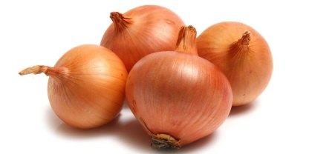
ЭТАПЫ ПРОЕКТА:
1.Подготовительный: Сбор художественной литературы: загадки, пословицы, стихи про лук; Консультация для родителей («Лук -от семи недуг»); Предложить родителям приобрести для проведения проекта: контейнеры, землю, луковицы для посадки, забор для оформления небольшого огорода на подоконнике, маски «лучок» для проведения игры «Расти, расти, лучок», рассматривание альбома «Овощи»,беседа «Что растет на грядках?»,игра «Овощи на грядках» игры «Собери картинку», «Что лишнее?»
2.Основной: Рассматривание лука; Посадка лука в землю. Беседы. Чтение и разучивание с детьми стихов, загадок, пословиц про лук Художественное творчество ( Аппликация «лучок», раскрашивание лука); Подвижно- развивающая игра «Расти, расти, лучок»
3. Заключительный: Выставка детского творчества совместного с родителями. Выращенный лук использовать в еде

Slide 4
Фрагмент перспективно-календарного плана на тему:
«посадка лука»
Образоват. область | Образовательная деятельность
Социально-коммуникативное развитие | Трудовая деятельность «Посадка лука». Цель: расширять представления детей об условиях, необходимых для роста и развития растения (почва, влага, тепло, свет); дать элементарные понятия о природных витаминах; формировать трудовые умения и навыки; воспитывать желание участвовать в общем деле
Познавательное развитие | Опытническая деятельность «посадка лука в землю» Опыты и эксперименты с луком. Беседа «Лук -от семи недуг» Цель: Формировать практические знания о луке и посадке лука в землю. Сообщить, что из луковиц можно вырастить зеленый лук, очень полезный и витаминный
Речевое развитие | Разучивание стихотворений, пословиц, загадок проведение дидактических игр, подбор иллюстраций на данную тему, стихи Сказка «Луковая семья» Заучивание стихотворений: И.Токмаковой «Купите лук», Т. Казырина «Баба Таня чистит лук» Цель: обогащение активного словаря; развитие связной, грамматически правильной диалогической и монологической речи

Slide 5
Художественно-эстетическое развитие | Рисование и раскрашивание лука в раскрасках, Цель: становление эстетического отношения к окружающему миру; формирование элементарных представлений о видах искусства, развивать умение, создавать объемный предмет, используя приемы раскатывания шара, вдавливания, оттягивания краев, разглаживания
Физическое развитие | игра «Расти, расти, лучок», вовлечение детей в подвижную игру с простым содержанием, несложными движениями

Slide 6
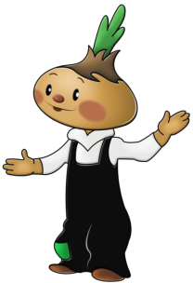
«Посадка лука». Ход деятельности:
В гости к детям приходит Чиполлино с корзиной луковиц. Он рассказывает, что лук ему дали старшие дети для посадки, но сажать он не умеет. Чиполлино просит детей научить его. Ребята берут по луковице, рассматривают , вспоминают загадку: «сидит дед, во сто шуб одет, кто его раздевает – тот слезы проливает». Чиполлино спрашивает детей, чем полезен лук? Ответы детей: в луке много витаминов; лук можно кушать и сырым , и жареным , и вареным. Воспитатель: как можно вырастить витамины на окне? Дети: нужно посадить лук. Воспитатель показывает алгоритм посадки, сопровождая его рассказом. Дети выбирают по одной луковице и сажают их в контейнеры наполненные землей, затем поливают. Чиполлино благодарит детей и прощается.

Slide 7
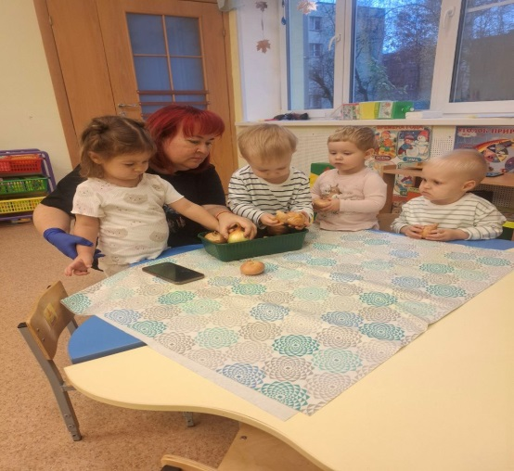
Модель «трех вопросов»
Что знаю? | Что хочу узнать? | Как узнать?
Маша – лук на окне есть у бабушки в деревне | Какой бывает лук | Рассказала бабушка
Аня – лук не вкусный | Для чего лук нужно поливать | Нам объяснили в детском саду
Саша – мы с мамой пололи лук на грядке в огороде | Как ухаживать за луком | Рассказала мама

Slide 8
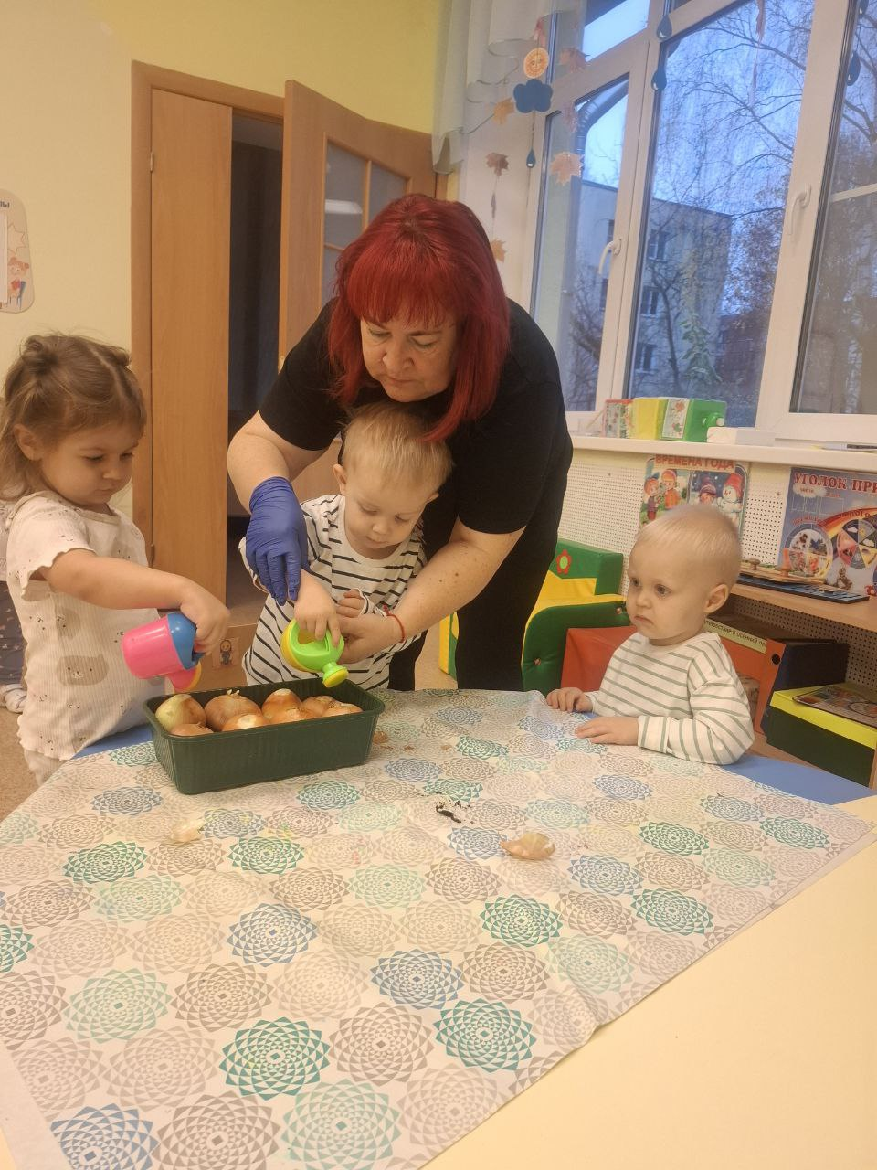
Сажаем лук
Мы ребята, малыши
Любим мы трудиться.
Вот посадим мы лучок,
Будем им гордиться

Slide 9
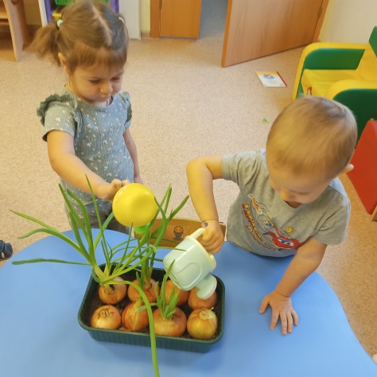
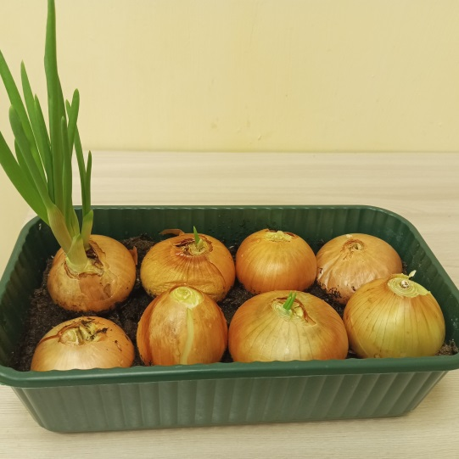
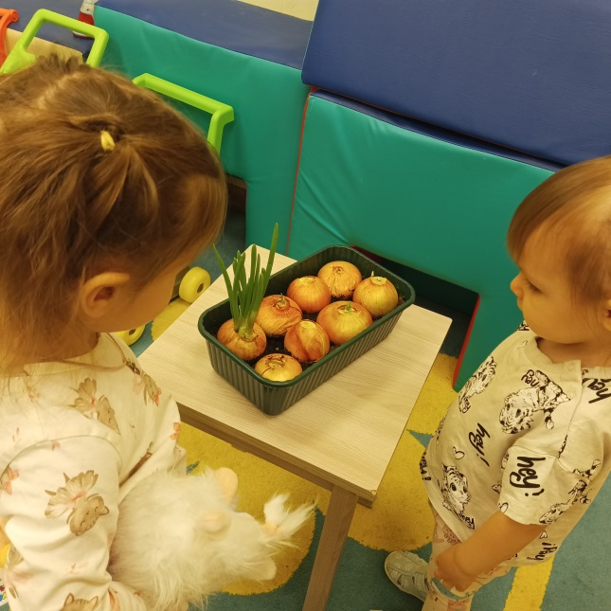
Выращиваем лук и ухаживаем за ним
За окном уж снег лежит, и метель кружиться, а у нас на окне лучок колосится

Slide 10
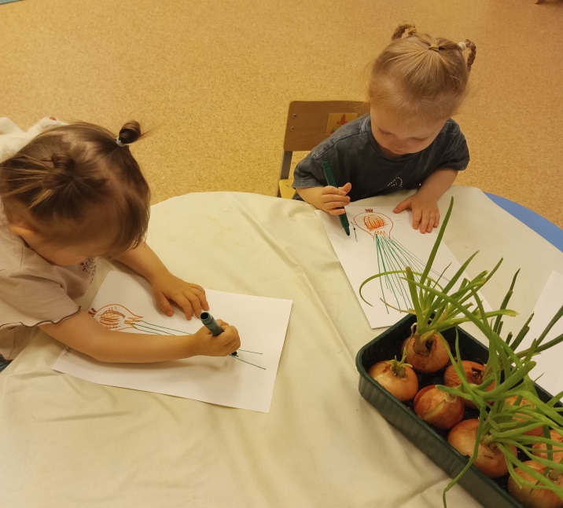
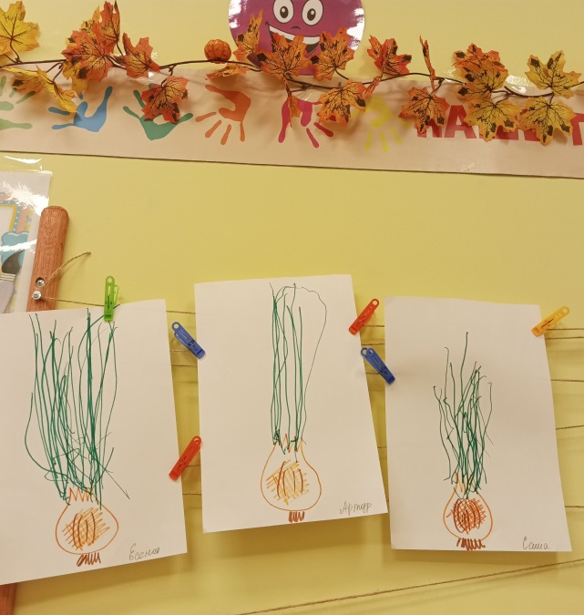
Наблюдаем за ростом лука через рисование

Slide 11
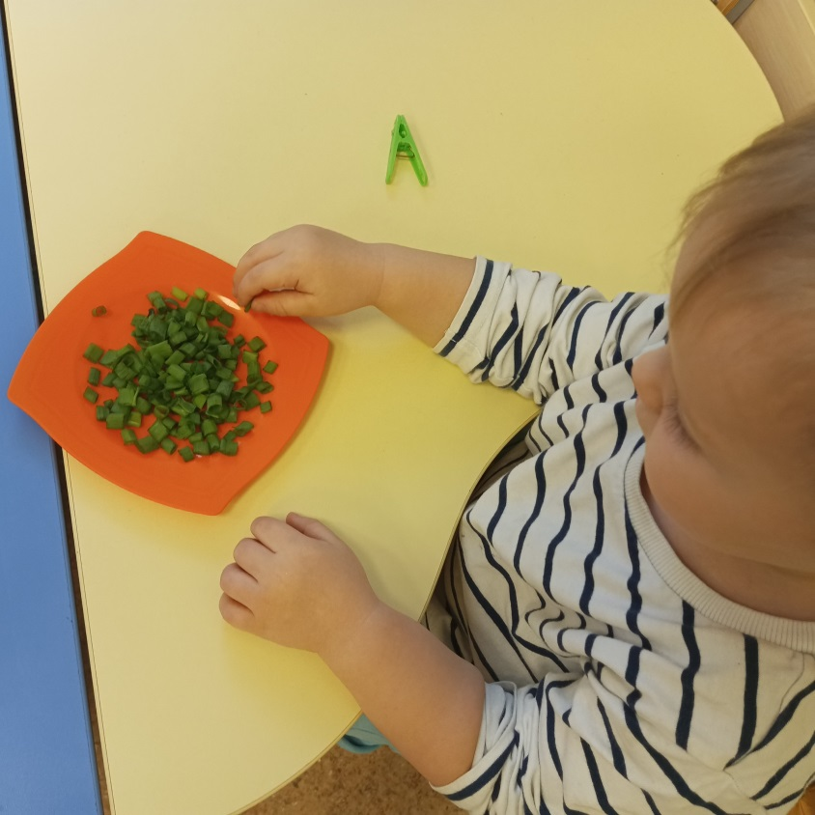
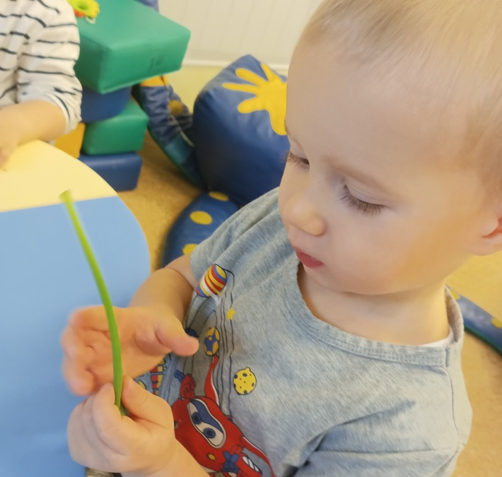
Исследование

Slide 12
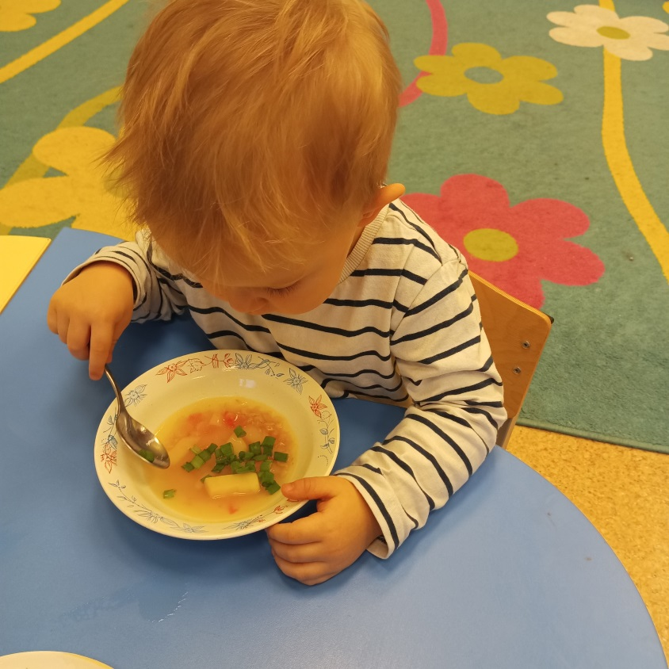
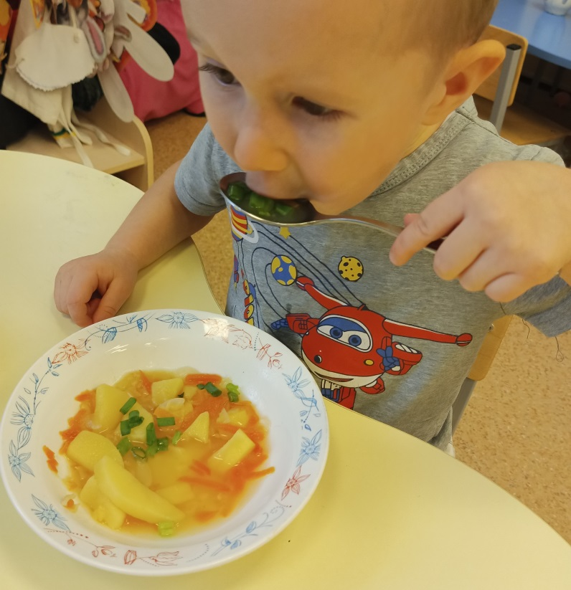
Наш урожай
Очень вкусен лук в салате, Мама варит с луком щи! Так что ешьте больше лука и другие овощи!

Slide 13
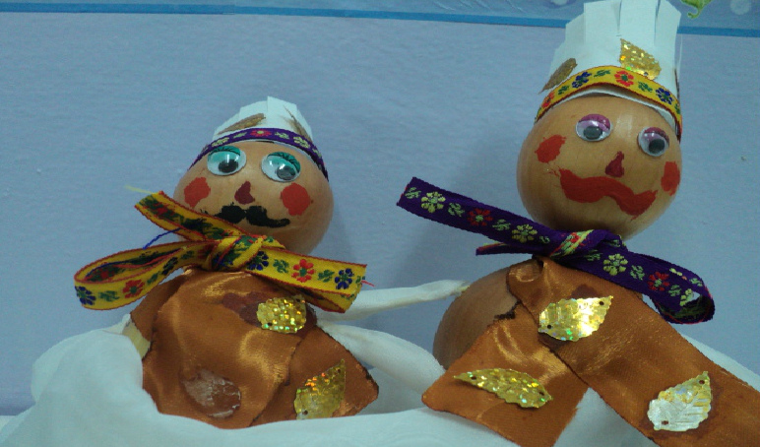
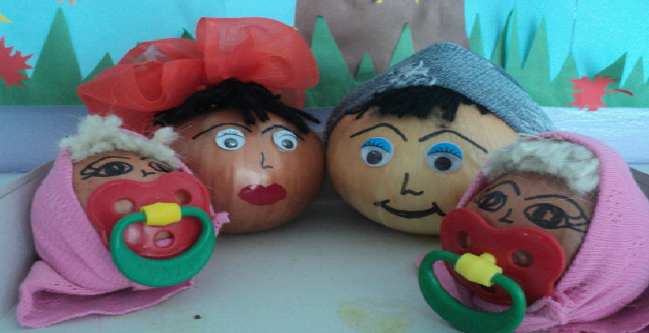
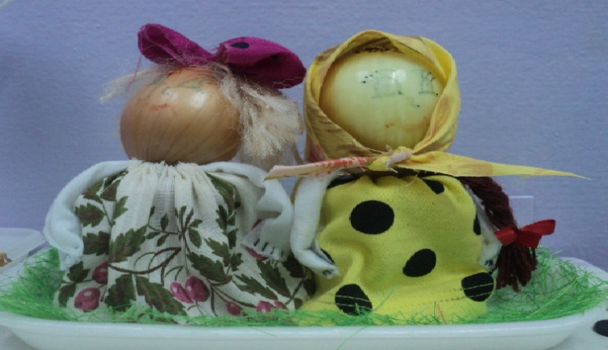
Выставка творчества детей совместного с родителями

Slide 14
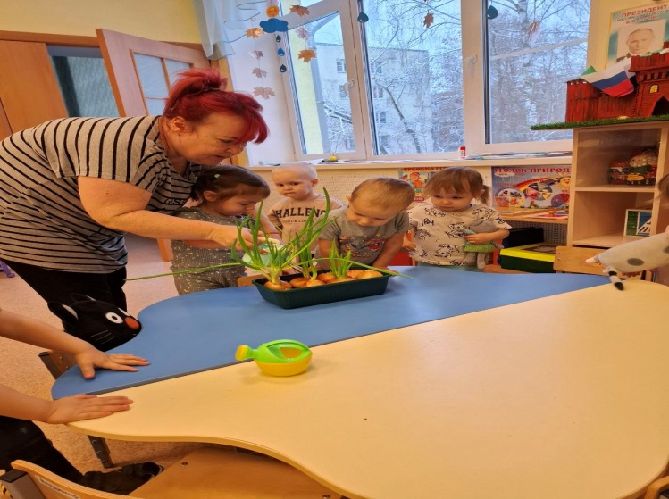
Результат.
1. Дети научились сажать и ухаживать за луком, познакомились с условиями роста лука, научились подмечать пользу и красоту зеленого лука зимой.
2. У детей сформировались знания и представления о росте зеленого лука в комнатных условиях, как в контейнере с почвой, так и в стакане с водой Процесс и результат проекта принес детям удовлетворение, радость, переживания успеха, осознание собственных умений, компетенции. Дети готовы и хотят выполнять коллективно следующий проект.

Slide 15
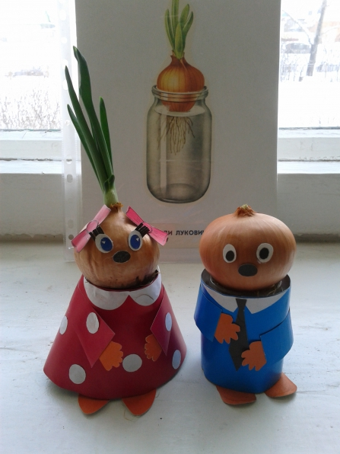
СПАСИБО ЗА ВНИМАНИЕ

